Slide 1

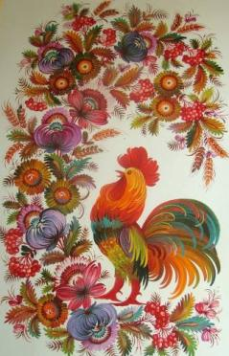
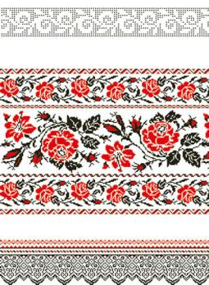
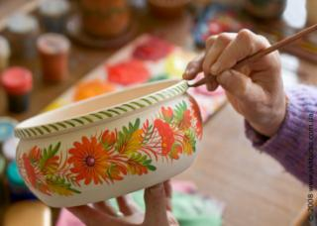
Я і Україна
Народні промисли України

Slide 2
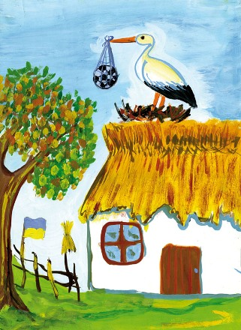
Облітав журавель
Сто доріг, сто земель.
Облітав, обходив,
Крила, ноги натрудив.
Ми спитали журавля
Де найкраща земля?
Журавель відповідає:
Краще рідної немає.

Slide 3
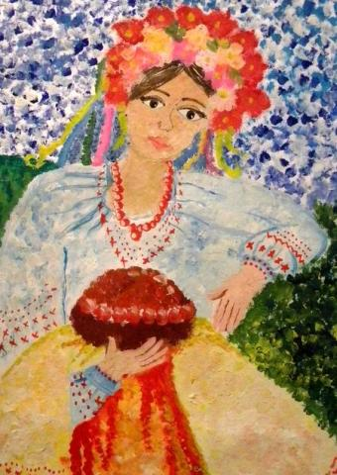
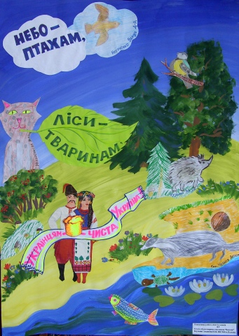
Україна – це наш край. Це країна, де ми народилися і живемо. Це наша Вітчизна, наша Батьківщина.

Slide 4
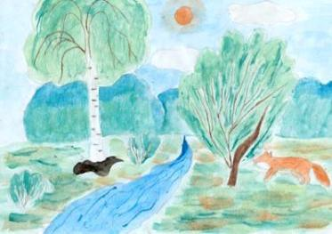
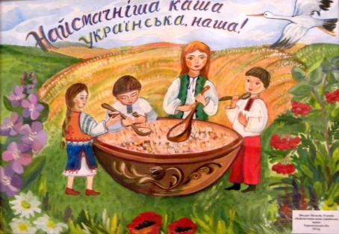
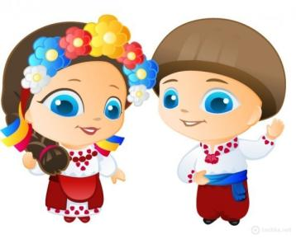
Це моя Батьківщина
Україна – рідний край,
Поле, річка, синій гай,
Любо стежкою іти,
Тут живемо я і ти.

Slide 5
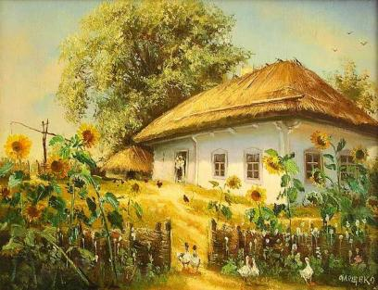
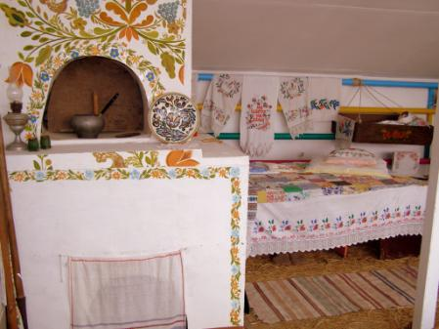
Українська традиційна хата
На зеленому горбочку,
У вишневому садочку
Притулилася хатинка,
Мов малесенька дитинка. (Л.Українка)

Slide 6
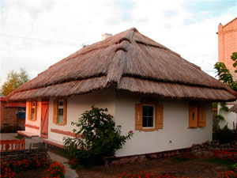
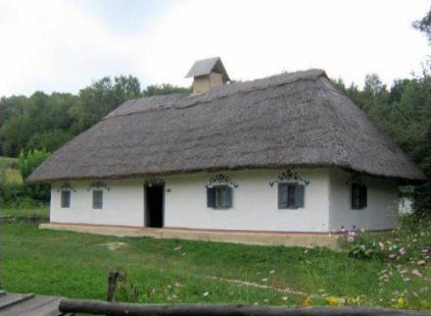
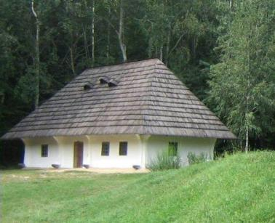
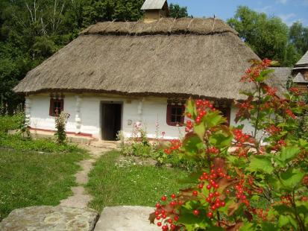
Українська традиційна хата

Slide 7
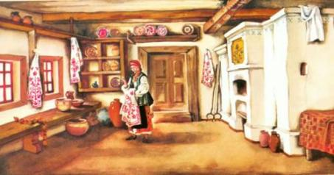
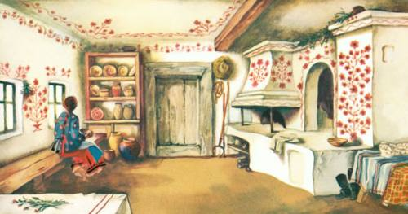
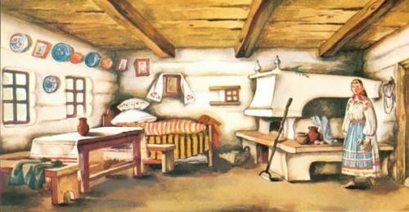
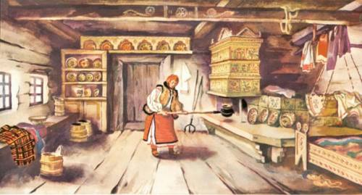
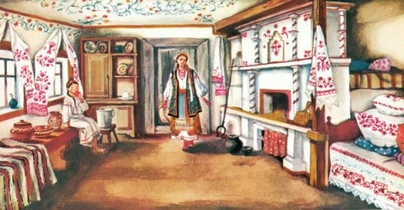
Українська традиційна хата

Slide 8
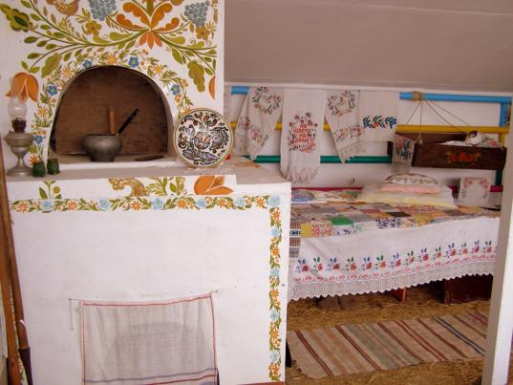
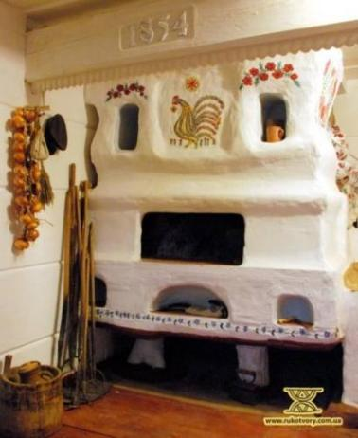
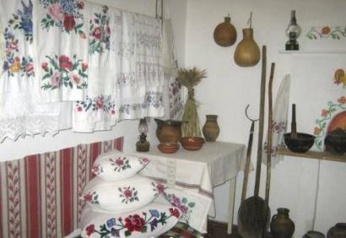
Українська традиційна хата

Slide 9


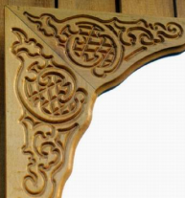
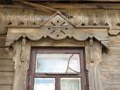
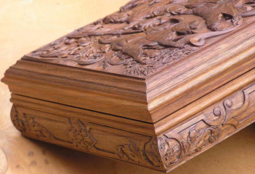
Різьблення
Різьблення — одна з найдавніших технік художнього декорування виробів із дерева. Різьбярі виконують найтоншу роботу по дереву за допомогою випилювання, художньої різьби. Вони оздоблюють предмети побутового та культурного призначення.
Дерев'яні, різьблені предмети найчастіше виготовляють з явора, деревина якого тверда й еластична, ясно-жовтого кольору. Це дерево легко піддається обробці і, як правило, служить матеріалом для невеликих виробів.
Використовують ще дерево груші, яблуні, горіха, сливи, клена, вільхи, кедра. Матеріал заготовляють за 8-10 років до його обробки.

Slide 10
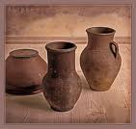

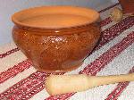
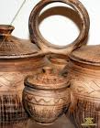

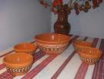

Гончарство
Гончарство — найдавніше в світі ремесло. Перша посудина, яку зробили собі люди, була з глини. В Україні з давніх-давен живуть чудові гончарі на Київщині, Пол­тавщині, Чернігівщині, Поділлі, Харківщині, Волині та інших місцевостях.
Закінчіть речення.
Найдавніше у світі ремесло...
Перша посудина була зроблена з...

Slide 11
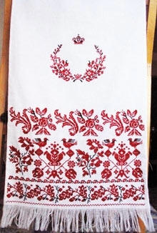
З народної мудрості
Прислів'я: «Глина для гончара, що пісня для солов'я».
Смішинка.
Бабусю, навіщо ти надіваєш: окуляри?
Хочу вишивати.
Надінь мені. Я теж хочу вишивати.

Slide 12
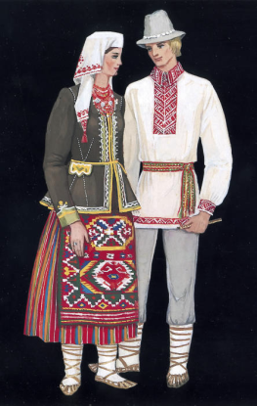
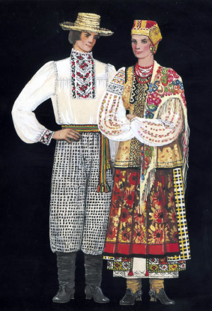
Вбрання українців
ВОЛИНЬ.
Кінець XIX - початок XX ст.
ХАРКІВЩИНА.
Кінець XIX - початок XX ст.

Slide 13
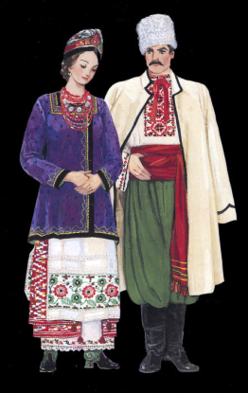
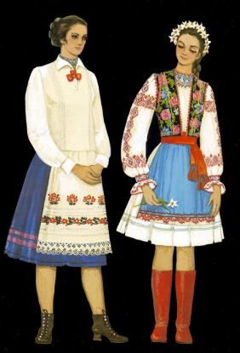
Вбрання українців
ДНІПРОПЕТРОВЩИНА. Кінець XIX - початок XX ст.
ЧЕРНІГІВСЬКА ОБЛАСТЬ. 60-і pp. XX ст.

Slide 14
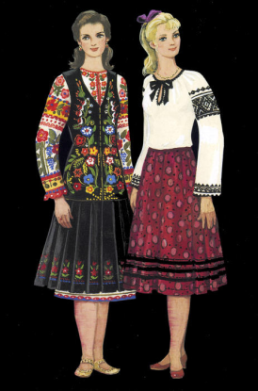
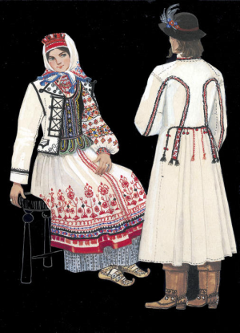
Вбрання українців
ТЕРНОПІЛЬСЬКА ОБЛАСТЬ. 70-і pp. XX ст.
ЛЬВІВЩИНА. Кінець XIX - початок XX ст.

Slide 15
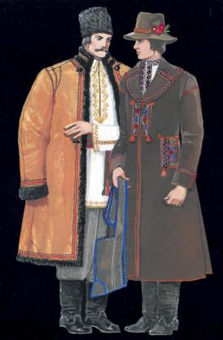
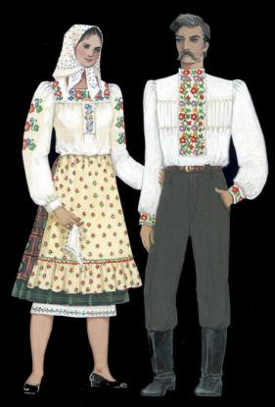
Вбрання українців
ВІННИЦЬКА ОБЛАСТЬ. 60-70-1 pp. XX ст. ХМЕЛЬНИЦЬКА ОБЛАСТЬ. 50-60-і pp. XX ст.
ПОДІЛЛЯ. Кінець XIX - початок XX ст.

Slide 16
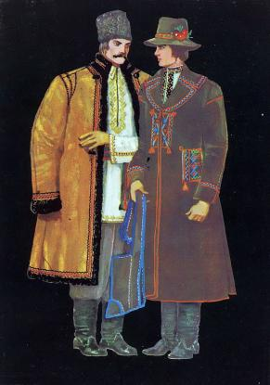
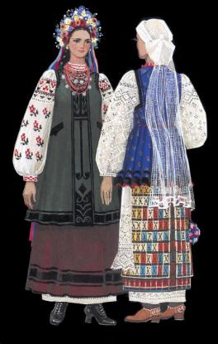
Вбрання українців
ДОНЕЧЧИНА . Кінець XIX - початок XX ст.
ПОЛТАВЩИНА. Кінець XIX - початок XX ст.

Slide 17
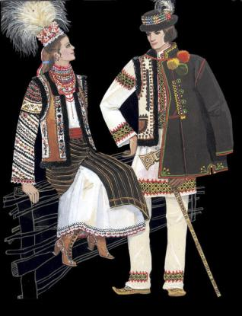
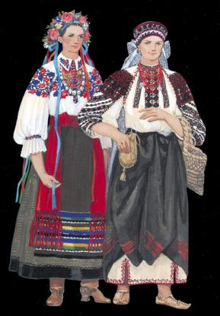
Вбрання українців
БУКОВИНА. Кінець XIX - початок XX ст.
ПОДІЛЛЯ. Кінець XIX - початок XX ст.

Slide 18
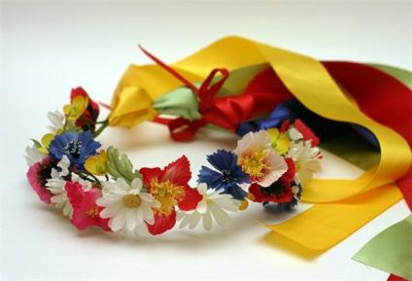
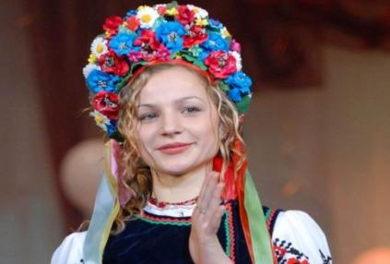
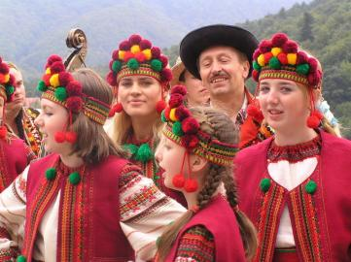
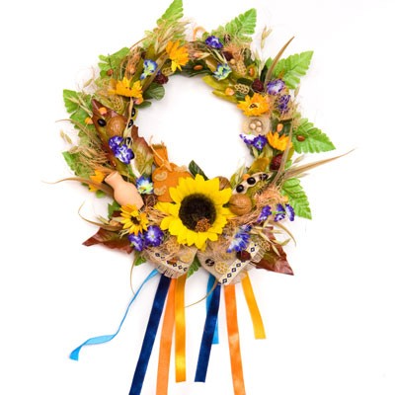
Українські віночки

Slide 19
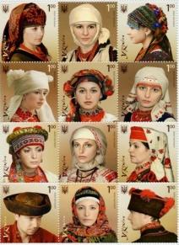
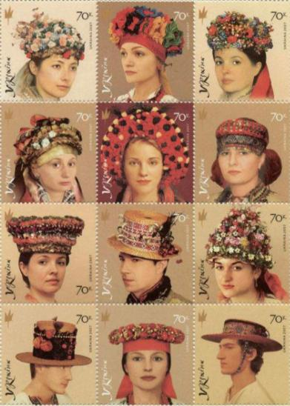
Традиційні головні убори

Slide 20
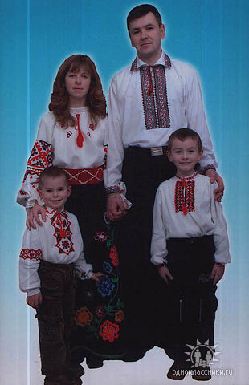
Сучасна українська сім’я

Slide 21


Українське намисто
Скоромовка. Намисто
Ворона сороці намисто купила.
В намисті сорока бусинки лічила.
Ото для сороки настала морока!
Не може бусинки злічити сорока.

Slide 22


Робота з підручником

Slide 23







Народна іграшка

Slide 24





Народна іграшка

Slide 25
Традиційно українські ремесла
Бондарство
Різьблення
Теслярство
Бортництво
Обробка шкіри
Вишивання

Slide 26
Традиційно українські ремесла
Гончарство
Плугарство
Прядіння
Виготовлення одягу
Мисливство
Килимарство

Slide 27

Робота в зошиті

Slide 28


Презентацію підготувала старший вчитель початкових класів загальноосвітньої школи І – ІІІ ступенів №1
Олов’ян Наталія Серафимівна

